Slide 1

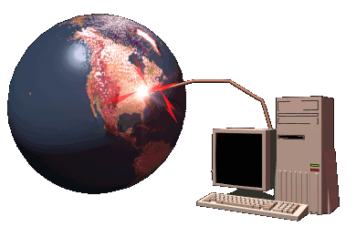
PROGRAM STUDI TEKNIK INFORMATIKA
MATA KULIAH
REKAYASA PERANGKAT LUNAK
Rekayasa Perangkat Lunak Lanjut
Pengenalan OOA (UML)
Disusun Oleh:
Tim RPLL

Slide 2
PROGRAM STUDI
TEKNIK INFORMATIKA
MATA KULIAH
REKAYSA PERANGKAT LUNAK
Use Case Description
What are Use Case Descriptions?
Describe basic functions of the system using words
Apa yang dapat dilakukan pengguna
Bagaimana sistem merespon

Slide 3
PROGRAM STUDI
TEKNIK INFORMATIKA
MATA KULIAH
REKAYSA PERANGKAT LUNAK
How Are Use Cases Created?
Setiap Use Case menjelaskan satu dan hanya satu fungsi
Tetapi mungkin memiliki beberapa jalan yang pengguna dapat lakukan untuk mencapai fungsi tunggal

Slide 4
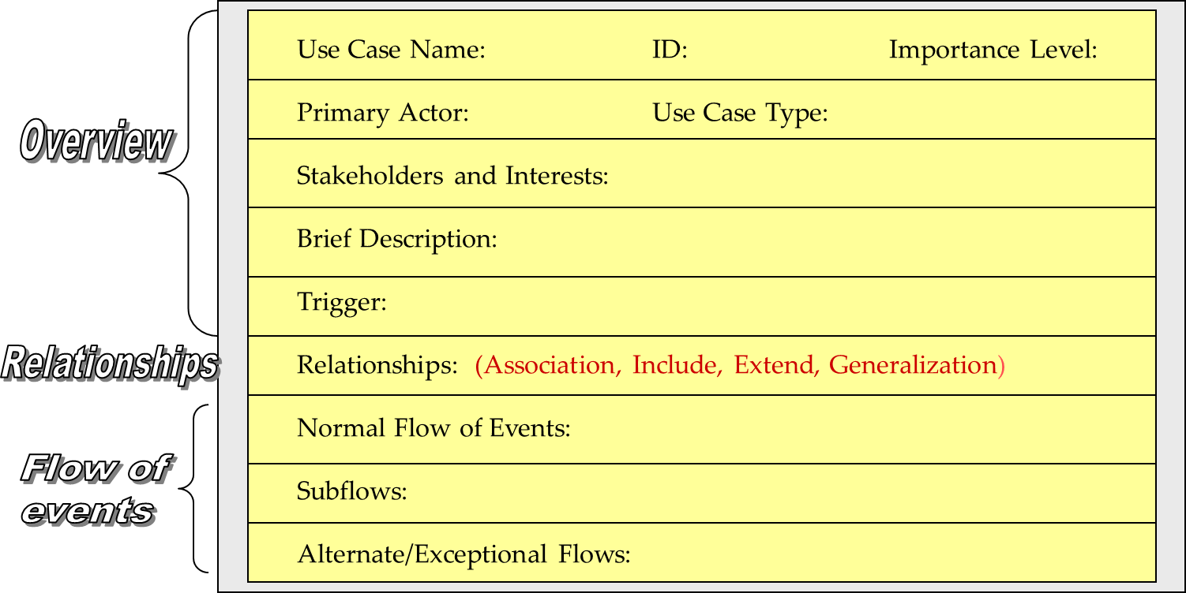
PROGRAM STUDI
TEKNIK INFORMATIKA
MATA KULIAH
REKAYSA PERANGKAT LUNAK
Elements of a Use-Case Description

Slide 5
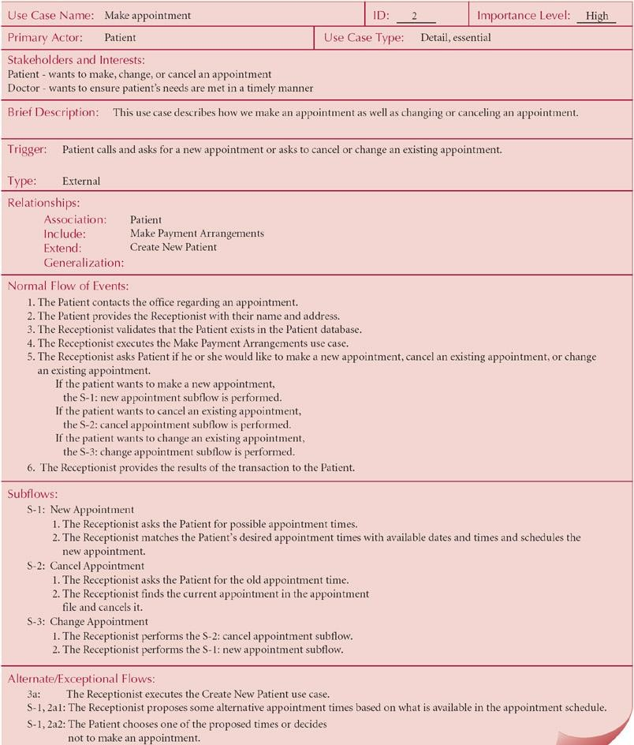
PROGRAM STUDI
TEKNIK INFORMATIKA
MATA KULIAH
REKAYSA PERANGKAT LUNAK

Slide 6
PROGRAM STUDI
TEKNIK INFORMATIKA
MATA KULIAH
REKAYSA PERANGKAT LUNAK
Presentasi Topik Tugas Besar

Slide 7

THANKS
ANY QUESTIONS?

